Slide 1
Jessé Azevedo
Gerente de Projetos RPA
Grupo CCR
A mudança de plataforma RPA e automação de processos de Order to Cash CCR
Christian Marcondes
Diretor de Tecnologia e Inovação
Automate Brasil

Slide 2
SOBRE A AUTOMATE BRASIL
SUSTENTAÇÃO
Desde 2010 ajudamos centenas de empresas a robotizar os seus processos, para que seus colaboradores possam focar atividades de progresso e criação. Temos orgulho em dizer que somos a primeira empresa do Brasil focada 100% em RPA.
Nossos serviços de consultoria atendem todas as atividades do universo RPA, desde licenciamento até o desenvolvimento de projetos, suporte treinamento e alocação
TREINAMENTOS
CONSULTORIA
PROJETOS
ÁGEIS
LICENCIAMENTOS
AUTOMATE BRASIL, AUTOMAÇÃO SEM LIMITES
AUTOMATE.COM.BR

Slide 3
SOBRE A AUTOMATE BRASIL
ALGUNS DOS NOSSOS CLIENTES
AUTOMATE.COM.BR

Slide 4
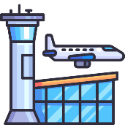
SOBRE A CCR
O Grupo CCR é uma das principais empresas de infraestrutura e mobilidade do país.
7º maior operador de
3.615 km
infraestrutura no mundo
de rodovias administradas em 5 estados brasileiros
2 milhões
de pessoas impactadas pelos projetos sociais em 2022
3 milhões
de passageiros atendidos por dia em metrôs, VLT e Barcas
20 aeroportos
no Brasil e na América Latina
AUTOMATE.COM.BR

Slide 5
Cenário atual da CCR
Indicadores da área de RPA CCR
34
276
PROCESSOS AUTOMATIZADOS
ROBÔS EM PRODUÇÃO
39
MÁQUINAS VIRTUAIS
8.621
75.072
HORAS DE
PROCESSAMENTO/MÊS*
ITENS
PROCESSADOS POR MÊS*
AUTOMATE.COM.BR
*Fevereiro - 2024
Notes:
DESAFIOS:
AUTONOMIA DA EQUIPE DE NEGÓCIOS PARA EXECUÇÃO/GERENCIAMENTO DO ROBÔ
VISIBILIDADE DE INDICADORES CONSOLIDADOS
FALTA DE ACOMPANHAMENTO DAS PLATAFORMAS DE RPA DO MERCADO COM A EVOLUÇÃO DOS DESAFIOS DE AUTOMAÇÃO (RECONHECIMENTO DE IMAGENS, NOVAS QUEBRAS DE CAPTCHA, VELOCIDADE DE EXECUÇÃO, ETC)
CUSTO E TEMPO DE APRENDIZADO ELEVADO DAS PLATAFORMAS DISPONÍVEIS NO MERCADO
PYTHON – ESCALABILIDADE, PREÇO
SRS CLOUD – AUTONOMIA DE EXECUÇÕES, ACOMPANHAMENTO, PREÇO

Slide 6
A Jornada RPA da CCR
2022 – 1º semestre Inclusão de monitoramento de robôs pela plataforma SRS, que possibilitou à área de negócios governança e autonomia na execução dos processos
2023 – Migração PYTHON:
P33 –Saldo de CC e valores aplicados
P34 – SISO Aeroportos
P35 – CCT Tratamento de violações
P36 – Conciliação planilha VLT
2020 – Expansão do RPA: P11 – Escrituração de NF
P12 – Contas a Receber
P15 – Download NF prefeituras
P17 – Cálculo ponto equilíbrio veículos
2019 – 1º semestre: Criação do primeiro robô P01 – CCT Tratamento de anomalias
2018 - Apoio de consultoria para começar rodar o SCRUM na área de RPA
2022 – 2º semestre Lançamento do COE RPA:
P24 – Envio de NF Fatura e Boletos P27 – DCTF
P28 – Relatório SAP
P30 – Gestão de acessos P31 – Carga SPED x EASYWAY
2024 – Implantação do SRS CLOUD
PYTHON – Continuação da troca de tecnologia dos demais projetos
2018
2021 – Entrega dos processos: P19 – Leitura e relatório ECAC
P16 e P21 – Escrituração NF
P22 – Comprovantes bancários
P23 – Revogação de acesso Frotas
2019 – 2º semestre: P04 – Contas a pagar P05 – Liquidação de conta
AUTOMATE.COM.BR

Slide 7
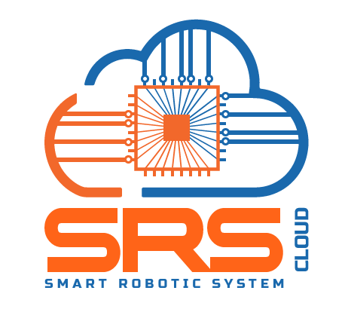
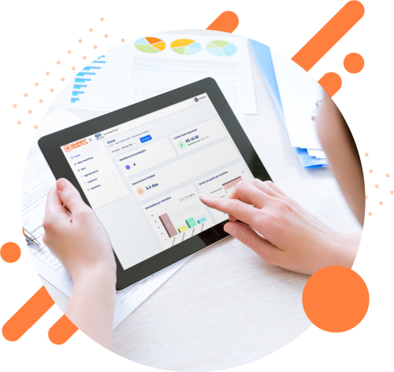
Porque trocar de tecnologia?
Em 2023 a CCR iniciou a migração da sua plataforma RPA para a ferramenta SRS Cloud
Desafios:
Autonomia das equipes de negócio envolvidas
Visibilidade de indicadores consolidados
Acesso flexível a soluções de hiperautomação e inteligência artificial
Ambiente integrado para várias plataformas diferentes
Gestão de dados de negócio, logs e atividades dos robôs
Falta de flexibilidade em negociações para crescimento ou redução das licenças RPA
AUTOMATE.COM.BR
Notes:
DESAFIOS:
AUTONOMIA DA EQUIPE DE NEGÓCIOS PARA EXECUÇÃO/GERENCIAMENTO DO ROBÔ
VISIBILIDADE DE INDICADORES CONSOLIDADOS
FALTA DE ACOMPANHAMENTO DAS PLATAFORMAS DE RPA DO MERCADO COM A EVOLUÇÃO DOS DESAFIOS DE AUTOMAÇÃO (RECONHECIMENTO DE IMAGENS, NOVAS QUEBRAS DE CAPTCHA, VELOCIDADE DE EXECUÇÃO, ETC)
CUSTO E TEMPO DE APRENDIZADO ELEVADO DAS PLATAFORMAS DISPONÍVEIS NO MERCADO
PYTHON – ESCALABILIDADE, PREÇO
SRS CLOUD – AUTONOMIA DE EXECUÇÕES, ACOMPANHAMENTO, PREÇO

Slide 8
SRS Cloud
É uma plataforma de governança de robôs nacional com foco na integração de plataformas e visão de negócio
Integração com várias plataformas RPA e tecnologias de desenvolvimento
Interface simples e visual, com acesso a parâmetros e controles para equipes de negócio possam gerenciar suas automações
Micro serviços de IA, Quebra de Captcha, leitura de documentos e outros disponíveis para uso sob demanda sem pagamento mínimo
Relatórios de desempenho e acompanhamento em tempo real das execuções
Acesso a logs de execução padronizadas pela plataforma
Contratação flexível em pacotes mensais ou anuais
AUTOMATE.COM.BR
Notes:
AUTONOMIA DA EQUIPE DE NEGÓCIOS PARA EXECUÇÃO/GERENCIAMENTO DO ROBÔ – NO SRS CLOUD É POSSÍVEL ACOMPANHAR EM TEMPO REAL AS EXECUÇÕES, INICIAR UM ROBÔ, ALTERAR PARÂMETROS E INCLUIR ENTRADAS DE PROCESSAMENTO MANUALMENTE SEM AJUDA DE UM ESPECIALISTA DE TECNOLOGIA
VISIBILIDADE DE INDICADORES CONSOLIDADOS – NO SRS CLOUD É POSSÍVEL TER UMA VISÃO COMPLETA DE INDICADORES DE UM ROBÔ ESPECÍFICO OU DO PARQUE DE AUTOMAÇÕES COMPLETO
FALTA DE ACOMPANHAMENTO DAS PLATAFORMAS DE RPA DO MERCADO COM A EVOLUÇÃO DOS DESAFIOS DE AUTOMAÇÃO (RECONHECIMENTO DE IMAGENS, NOVAS QUEBRAS DE CAPTCHA, VELOCIDADE DE EXECUÇÃO, ETC) – COM A TROCA CONSEGUIMOS DIMINUIR DRASTICAMENTE O TEMPO DE EXECUÇÃO (COMO DEMONSTRAREMOS NO SLIDE 17) E CONSEGUIMOS ACOMPANHAR MAIS RÁPIDO A EVOLUÇÃO DA TECNOLOGIA COM OS CONSTANTES LANÇAMENTOS DE BIBLIOTECAS PYTHON
CUSTO E TEMPO DE APRENDIZADO ELEVADO DAS PLATAFORMAS DISPONÍVEIS NO MERCADO – COM A GRATUIDADE DA UTILIZAÇÃO DO PYTHON E O EXCELENTE CUSTO-BENEFÍCIO DO SRS CLOUD CONSEGUIMOS AUMENTAR NOSSA QUANTIDADE DE ROBÔS EM PRODUÇÃO, SEM TER QUE AUMENTAR NA MESMA PROPORÇÃO O CUSTO DAS PLATAFORMAS DE APOIO. ALÉM DISSO HÁ VÁRIOS CURSOS GRATUITOS DE PYTHON E INÚMEROS FÓRUNS DE APOIO.
**COLOCAR TEXTO DO BOT SRS CLOUD
***JUNTAR OS DOIS SLIDES COM ANIMAÇÃO (ESSE E O DE CIMA)

Slide 9
Case: Order to Cash
Este processo foi automatizado em julho de 2020 e era feito manualmente consumindo 25 minutos da equipe por documento.
O volume médio nesta época era de 3.560 documentos por mês, o equivalente a 10 pessoas dedicadas.
Captura requisições
Registra entradas
Lista Notas fiscais
Baixa Notas fiscais
Envia boletos e notas
AUTOMATE.COM.BR
Notes:
DESAFIOS:
AUTONOMIA DA EQUIPE DE NEGÓCIOS PARA EXECUÇÃO/GERENCIAMENTO DO ROBÔ
VISIBILIDADE DE INDICADORES CONSOLIDADOS
FALTA DE ACOMPANHAMENTO DAS PLATAFORMAS DE RPA DO MERCADO COM A EVOLUÇÃO DOS DESAFIOS DE AUTOMAÇÃO (RECONHECIMENTO DE IMAGENS, NOVAS QUEBRAS DE CAPTCHA, VELOCIDADE DE EXECUÇÃO, ETC)
CUSTO E TEMPO DE APRENDIZADO ELEVADO DAS PLATAFORMAS DISPONÍVEIS NO MERCADO
PYTHON – ESCALABILIDADE, PREÇO
SRS CLOUD – AUTONOMIA DE EXECUÇÕES, ACOMPANHAMENTO, PREÇO

Slide 10
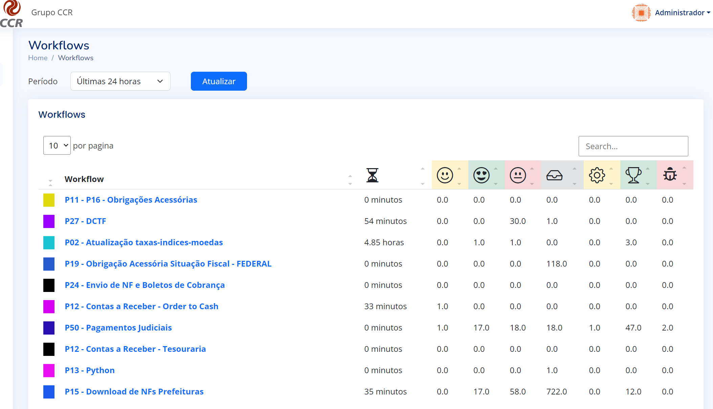
Case: Order to Cash
Com o crescimento e aquisições que a CCR realizou neste período, o volume de documentos a serem processados subiu 396% até fevereiro de 2024, alcançando a casa de 14.100 documentos mês.
Manualmente seriam necessárias em torno de 40 pessoas para executar esta tarefa manualmente e na plataforma RPA seriam necessárias 4 maquinas simultâneas para atender a demanda.
Com o SRS Cloud gerenciando robôs criados em Python, são utilizadas apenas 50% de uma única máquina. Uma economia de hardware de 800%.
AUTOMATE.COM.BR
Notes:
DESAFIOS:
AUTONOMIA DA EQUIPE DE NEGÓCIOS PARA EXECUÇÃO/GERENCIAMENTO DO ROBÔ
VISIBILIDADE DE INDICADORES CONSOLIDADOS
FALTA DE ACOMPANHAMENTO DAS PLATAFORMAS DE RPA DO MERCADO COM A EVOLUÇÃO DOS DESAFIOS DE AUTOMAÇÃO (RECONHECIMENTO DE IMAGENS, NOVAS QUEBRAS DE CAPTCHA, VELOCIDADE DE EXECUÇÃO, ETC)
CUSTO E TEMPO DE APRENDIZADO ELEVADO DAS PLATAFORMAS DISPONÍVEIS NO MERCADO
PYTHON – ESCALABILIDADE, PREÇO
SRS CLOUD – AUTONOMIA DE EXECUÇÕES, ACOMPANHAMENTO, PREÇO

Slide 11
Conclusão
Com a adoção do SRS Cloud, a área de negócio ganhou visibilidade autonomia.
Conforme a área de negócio foi sentindo os resultados das automações, mais oportunidades iam sendo identificadas e o escopo das automações foi aumentando junto com a confiança nos robôs.
Como resultado, a área de Order to Cash da CCR é a área que mais detém processos automatizados.
A CCR irá viabilizar uma plataforma coerente com o Quadrante Gartner para principal utilização de LowCode e NoCode, projetos de Hiperautomações serão orientados para desenvolvimento em Python
AUTOMATE.COM.BR
Notes:
DESAFIOS:
AUTONOMIA DA EQUIPE DE NEGÓCIOS PARA EXECUÇÃO/GERENCIAMENTO DO ROBÔ
VISIBILIDADE DE INDICADORES CONSOLIDADOS
FALTA DE ACOMPANHAMENTO DAS PLATAFORMAS DE RPA DO MERCADO COM A EVOLUÇÃO DOS DESAFIOS DE AUTOMAÇÃO (RECONHECIMENTO DE IMAGENS, NOVAS QUEBRAS DE CAPTCHA, VELOCIDADE DE EXECUÇÃO, ETC)
CUSTO E TEMPO DE APRENDIZADO ELEVADO DAS PLATAFORMAS DISPONÍVEIS NO MERCADO
PYTHON – ESCALABILIDADE, PREÇO
SRS CLOUD – AUTONOMIA DE EXECUÇÕES, ACOMPANHAMENTO, PREÇO

Slide 12
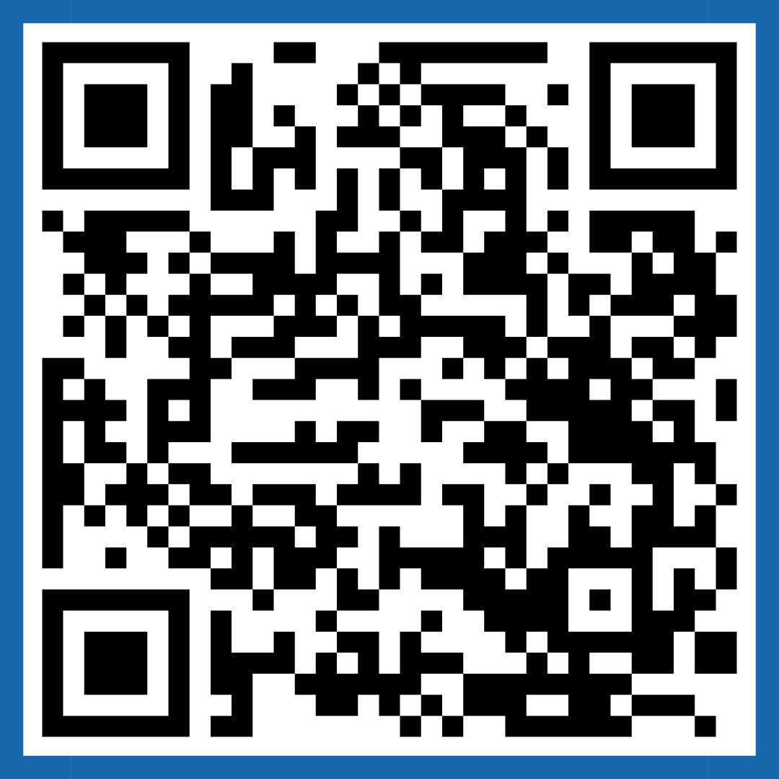
OBRIGADO PELO SEU TEMPO!
CONTATO
comercial@automate.com.br
55 (11) 2653-2649
/company/Automate-Brasil
automatebrasil
@AUTOMATEBRASIL
www.automate.com.br
AUTOMATE.COM.BR

